Slide 1
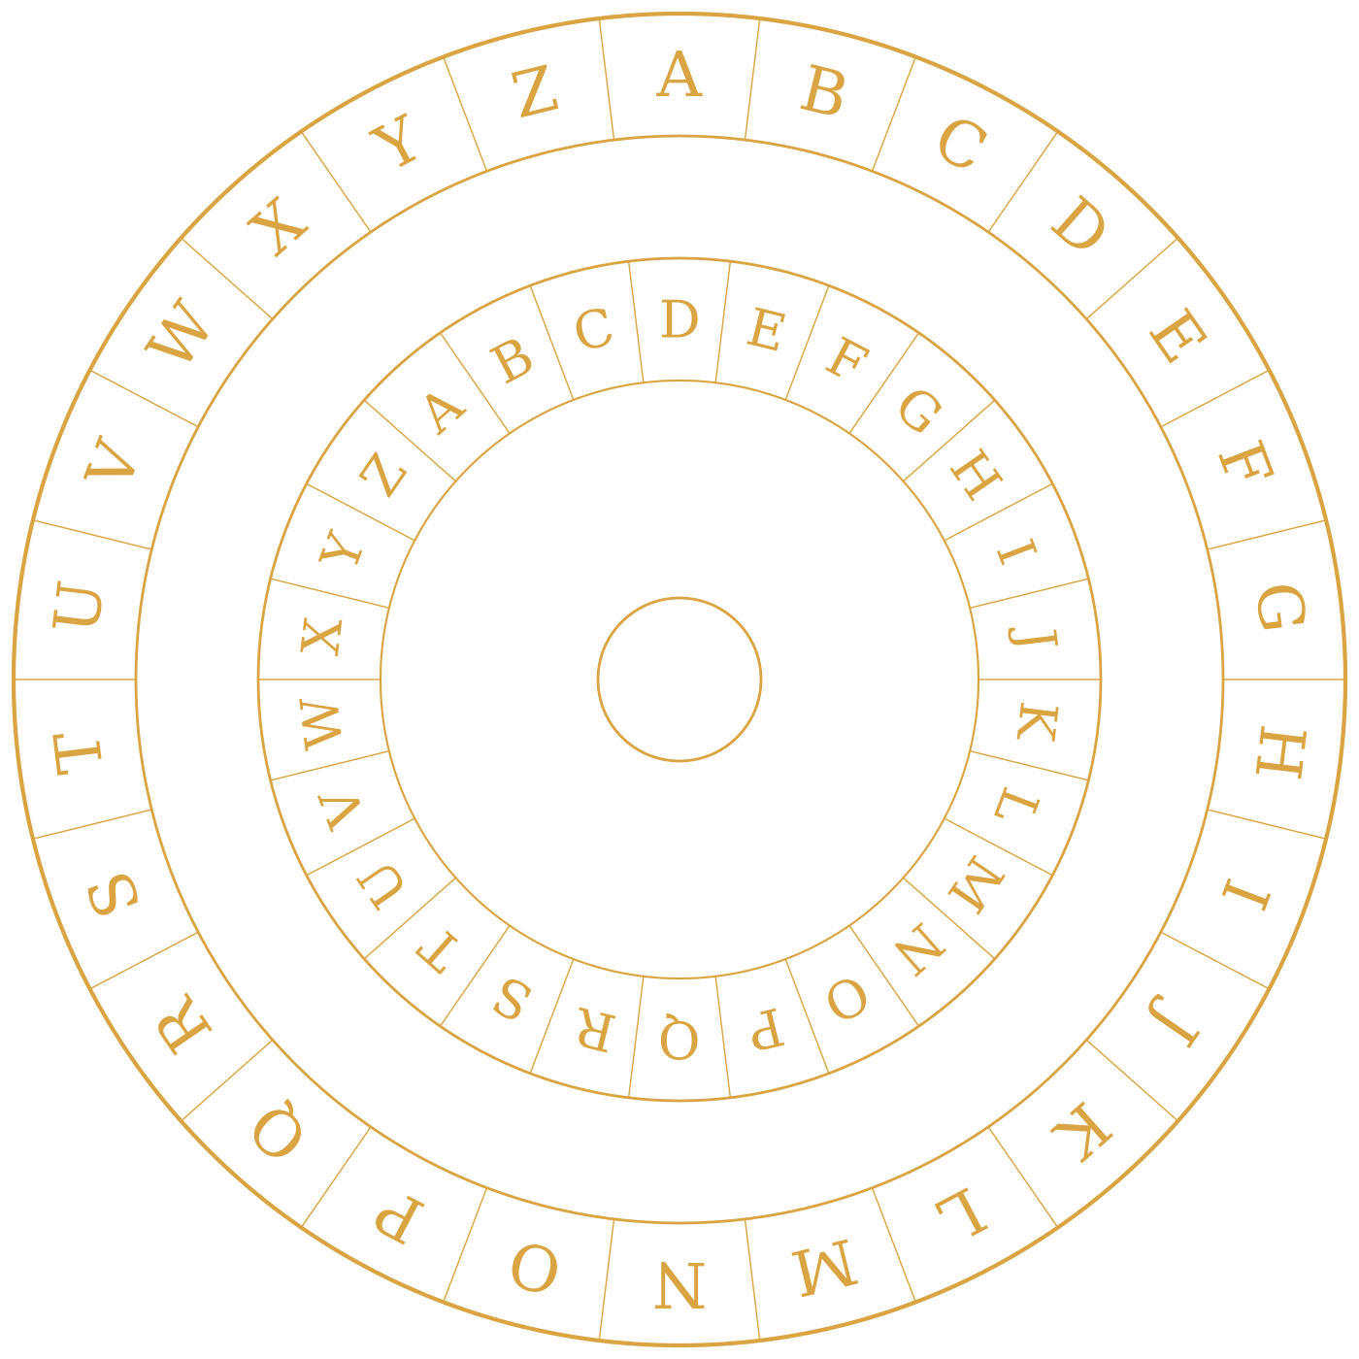

Kryptos: So funktioniert die Zeitreise
VIDEO 00 · −500 … HEUTE
Anmelden über InfoLabs, Zeitleiste, Level, Punkte, Fallen, Boss – dein Start in die Plattform
KRYPTOS · DIE ZEITREISE DER GEHEIMSCHRIFTEN
Notes:
[Kapitel: Einstieg]
REGIE: Kamera unten rechts, Titelfolie in Tinte und Messing (Kickoff-Thema).
SPRECHERTEXT: Willkommen im Archiv der verborgenen Schriften! In dieser Einheit reist du durch zweieinhalbtausend Jahre Geheimschriften – vom Holzstab in Sparta bis zum Smartphone. In diesem kurzen Video zeige ich dir, wie die Plattform Kryptos funktioniert.

Slide 2
Worum geht es?
Seit Jahrtausenden schreiben sich Alice und Bob Geheimbotschaften – und Eve lauscht
Du bist Chronistin oder Chronist des Archivs und wechselst die Seiten:
- 🛡 Kryptografie: Alice und Bob beim Verschlüsseln helfen
- 🔍 Kryptoanalyse: mit Eve Geheimtexte knacken
Am Ende wartet Eves eigene Chiffre – genau das Abiturformat
HEUTE
Anmelden über InfoLabs
Zeitleiste und Level
Punkte und Fallen
Boss, Training, Warm-up
Labor und Funkraum
Gastmodus
Notes:
REGIE: Stichpunkte nacheinander einblenden, den Kasten rechts zum Schluss.
SPRECHERTEXT: Die Geschichte: Seit Jahrtausenden schreiben sich Alice und Bob geheime Botschaften, und Eve lauscht. Du bist Chronistin oder Chronist im Archiv und wechselst die Seiten: Mal hilfst du beim Verschlüsseln, mal knackst du mit Eve. Am Ende wartet Eves eigene Chiffre – genau wie im Abitur.

Slide 3
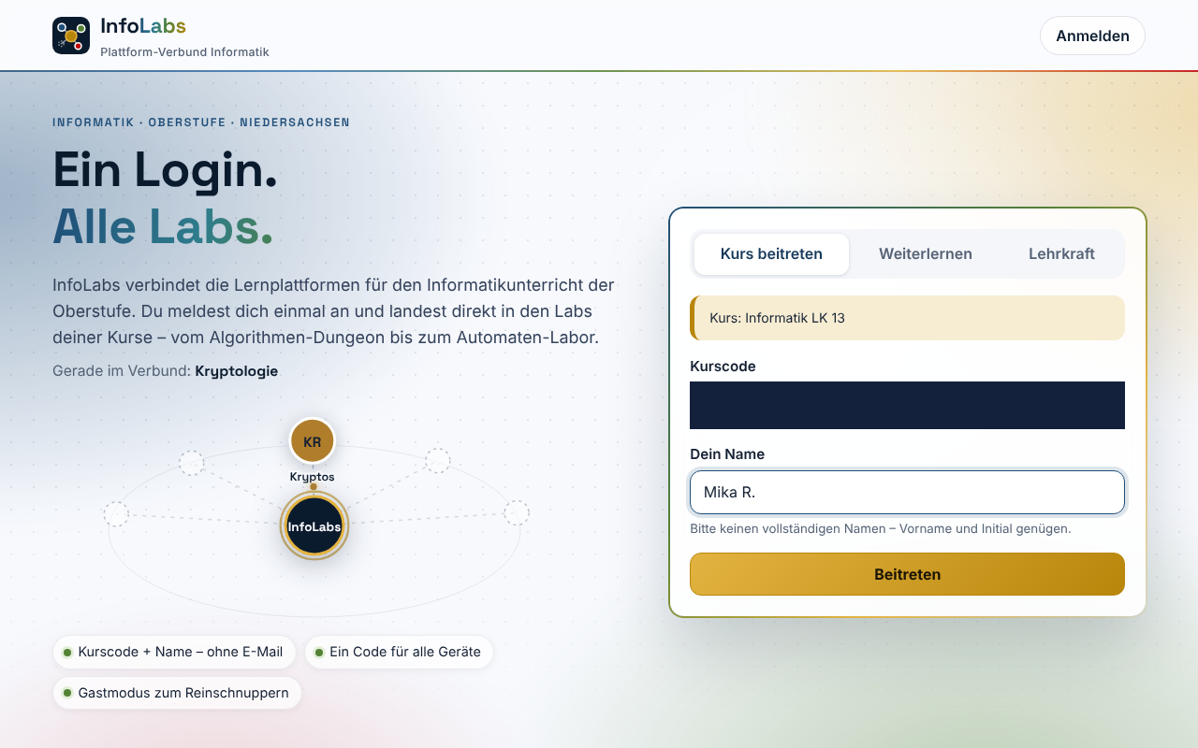
Schritt 1: Anmelden im Portal InfoLabs
SO GEHT’S
labs.frankjuchim.de öffnen oder QR-Code scannen
Beim ersten Mal: Kurscode + Name
persönlichen Code sofort notieren
danach immer: Name + persönlicher Code
Notes:
[Kapitel: Anmelden über InfoLabs]
REGIE: Erst auf „Kurs beitreten“ zeigen, dann auf den Reiter für die spätere Anmeldung.
SPRECHERTEXT: Angemeldet wirst du immer im Portal InfoLabs: labs punkt frankjuchim punkt de – oder du scannst den QR-Code aus dem Unterricht. Beim ersten Mal trittst du mit dem Kurscode deiner Lehrkraft und deinem Namen bei. Dann bekommst du deinen persönlichen Code: drei Buchstaben, Bindestrich, drei Ziffern. Schreib ihn sofort auf und behalte ihn für dich. Danach meldest du dich immer mit Name und Code an.

Slide 4
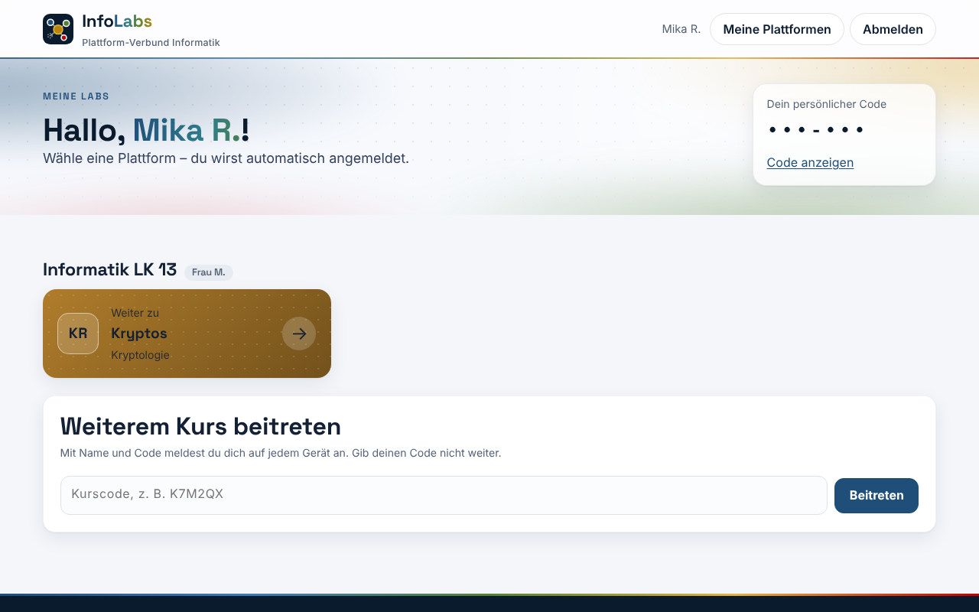
Schritt 2: Weiter zu Kryptos
EIN KONTO FÜR ALLES
„Weiter zu Kryptos“ → automatisch angemeldet
kein eigenes Passwort in Kryptos
oben „⌂ Portal“: zurück
fremdes Gerät: Abmelden
Notes:
REGIE: Auf die genannten Bildteile zeigen; Kasten rechts nach dem ersten Satz einblenden.
SPRECHERTEXT: Unter Meine Plattformen klickst du auf Weiter zu Kryptos – und bist drin, ohne weiteres Passwort. Mit demselben Konto erreichst du auch die anderen Plattformen deines Kurses. Das Haus-Symbol oben führt zurück zum Portal. Und an fremden Geräten meldest du dich am Ende ab.

Slide 5
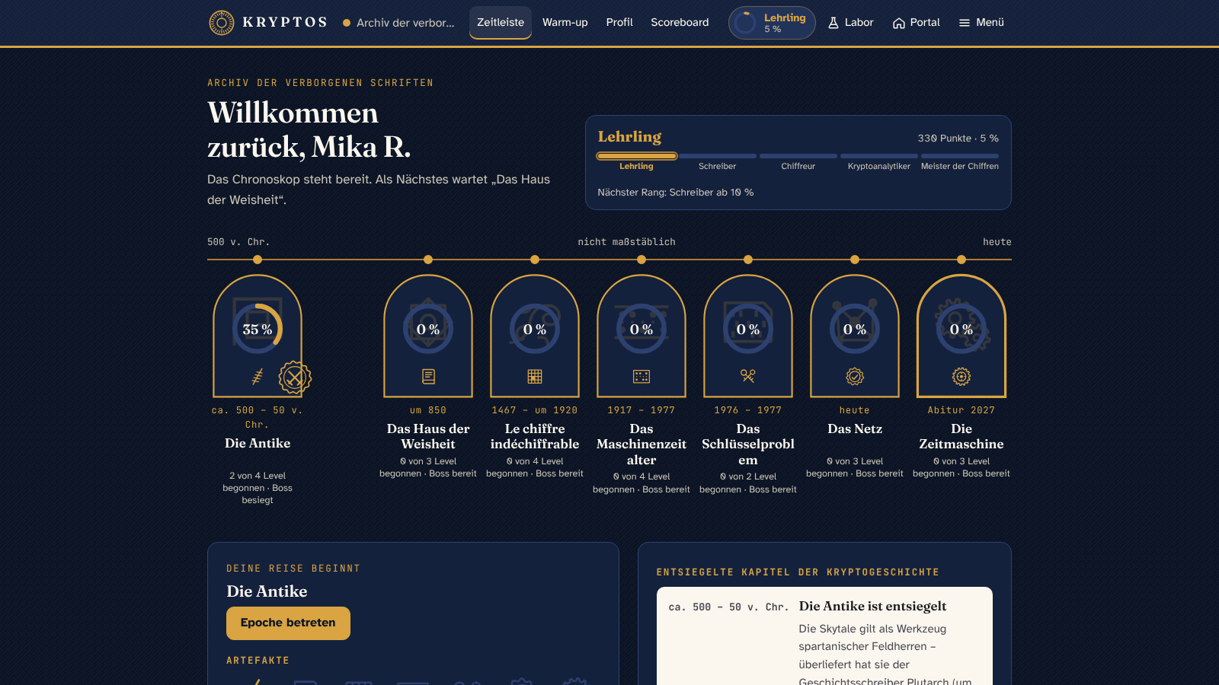
Die Zeitleiste
SIEBEN EPOCHEN
0 Antike · 1 Bagdad
2 Renaissance · 3 Maschinen
4 Stanford 1976 · 5 Das Netz
6 Zeitmaschine
Notes:
[Kapitel: Zeitleiste und Level]
REGIE: Auf die genannten Bildteile zeigen; Kasten rechts nach dem ersten Satz einblenden.
SPRECHERTEXT: Kryptos beginnt mit der Zeitleiste: sieben Epochen, von der Antike bis zur Zeitmaschine. Gesperrte Epochen sind noch verschlüsselt und entschlüsseln sich Buchstabe für Buchstabe, sobald sie freigeschaltet werden. Jede Epoche hat einen Archivfund zum Einstieg, mehrere Level, einen Trainingsplatz und einen Boss.

Slide 6
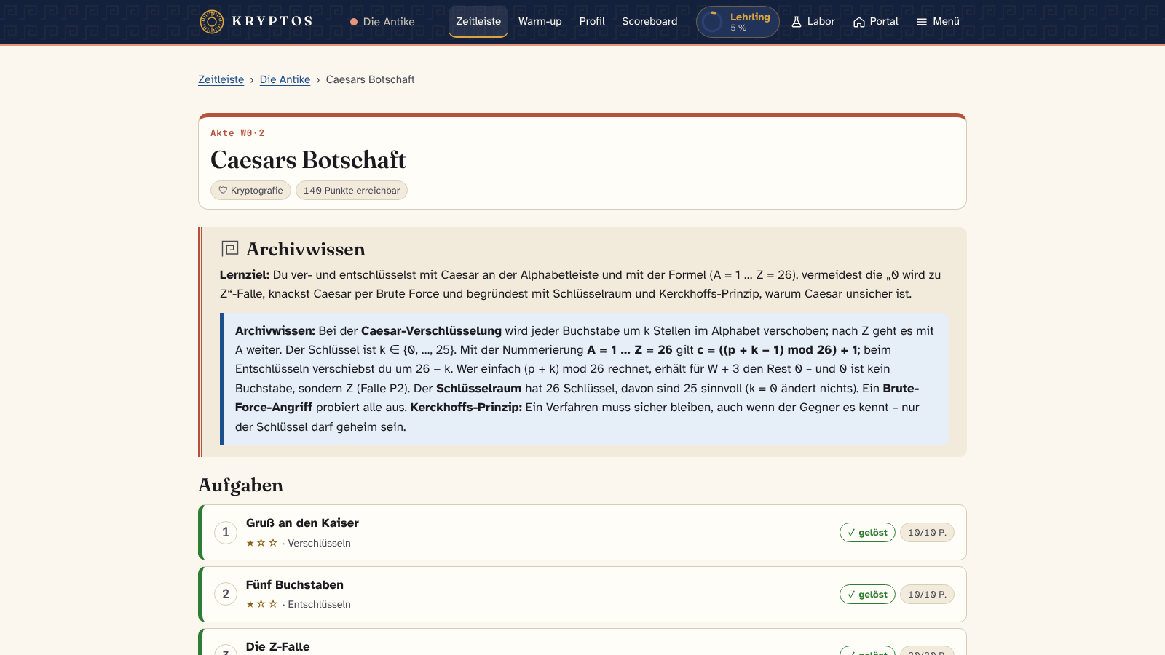
Ein Level von innen
IM LEVEL
eine Doppelstunde
Archivwissen
6–8 Aufgaben, ★ bis ★★★
dazu die Akte
Notes:
REGIE: Auf die genannten Bildteile zeigen; Kasten rechts nach dem ersten Satz einblenden.
SPRECHERTEXT: Ein Level gehört zu einer Doppelstunde. Oben steht das Archivwissen zum Nachlesen, darunter folgen sechs bis acht Aufgaben mit einem bis drei Sternen. Oft ist ein Werkzeug direkt eingebaut. Dazu gibt es jeweils eine Akte – das Arbeitsblatt.

Slide 7
Prüfen, Tipp, Lösung zeigen
Aufgabe | Punkte
★ 10 P., sofort richtig | 10
★★ 20 P., mit 1 Tipp | 16
★★ 20 P., 1 Tipp + 1 Fehlversuch | 11
★★★ 30 P., 2 Fehlversuche | 15
★★ 20 P., 4 Fehlversuche | 5
„Lösung zeigen“ | 0
DIE REGELN
je Tipp − 20 %
je Fehlversuch − 25 %
mindestens 25 % bleiben
„Lösung zeigen“: 0
Notes:
[Kapitel: Punkte und Fallen]
REGIE: Tabelle zeilenweise aufdecken und beim Sprechen mit dem Zeiger mitgehen.
SPRECHERTEXT: In jeder Aufgabe prüfst du deine Antwort und bekommst sofort Rückmeldung. Ein Tipp kostet ein Fünftel der Punkte, ein Fehlversuch ein Viertel – ein Viertel bleibt aber immer. Zwanzig Punkte werden mit einem Tipp also zu sechzehn. Lösung zeigen bringt null Punkte, dafür die Erklärung.

Slide 8
Die zehn Fallen P1–P10
Nr. | Falle | Nr. | Falle
P1 | Zählbasis verwechselt | P6 | Häufigkeitsanalyse pauschal
P2 | Modulo falsch | P7 | Schlüsselraum falsch
P3 | Umkehrung falsch | P8 | Kombination überschätzt
P4 | Verfahrensregel übersehen | P9 | Schlüsselrollen verwechselt
P5 | Falsch eingeordnet | P10 | Operator verfehlt
IM LAB
Rückmeldung nennt die Falle, z. B. P3 Umkehrung
Profil: Deine Fallen
Notes:
REGIE: Tabelle zeilenweise aufdecken und beim Sprechen mit dem Zeiger mitgehen.
SPRECHERTEXT: Oft nennt die Rückmeldung eine Falle, zum Beispiel P3, Umkehrung. Die zehn Fallen P1 bis P10 sind die häufigsten Punktverluste im Abitur – im Lab, in den Akten und in den Videos gleich nummeriert. Im Profil siehst du unter Deine Fallen, wo du noch aufpassen musst.

Slide 9
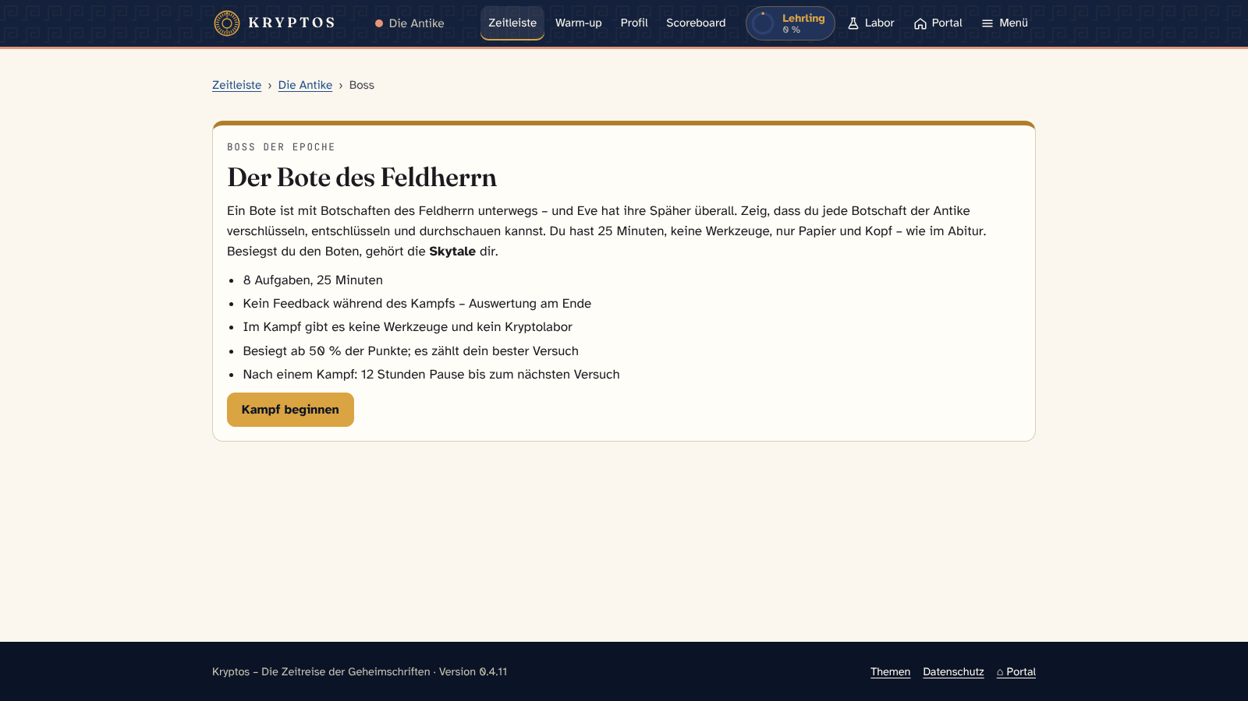
Boss, Trainingsplatz, Warm-up
Trainingsplatz: Zufallsaufgaben, 1 Punkt, max. 30/Tag · Warm-up: Karten auf Papier, ohne Punkte
BOSS
8 Aufgaben, 25 min, ohne Werkzeuge
besiegt ab 50 %
bester Versuch zählt, dann 12 h Pause
frei ab 60 % der Level-Punkte
Notes:
[Kapitel: Boss, Training, Warm-up]
REGIE: Auf die genannten Bildteile zeigen; Kasten rechts nach dem ersten Satz einblenden.
SPRECHERTEXT: Am Ende jeder Epoche wartet der Boss: eine Abiturprobe mit acht Aufgaben in fünfundzwanzig Minuten, ohne Werkzeuge. Ab fünfzig Prozent ist er besiegt, dein bester Versuch zählt. Auf dem Trainingsplatz gibt es immer neue Zufallsaufgaben, einen Punkt je Aufgabe. Und die Warm-up-Karten lösen wir zum Stundenbeginn auf Papier, ohne Punkte.

Slide 10
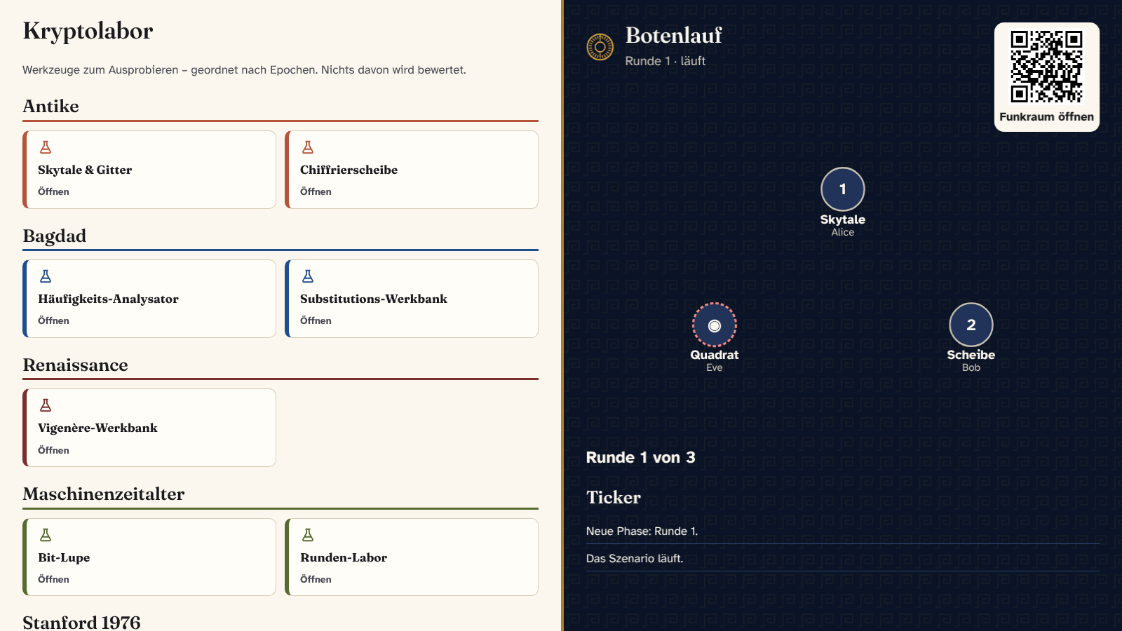
Kryptolabor und Funkraum
FUNKRAUM
live im Unterricht, in Teams
nur Großbuchstaben und Ziffern
nur im Kurs, danach gelöscht
Notes:
[Kapitel: Labor und Funkraum]
REGIE: Auf die genannten Bildteile zeigen; Kasten rechts nach dem ersten Satz einblenden.
SPRECHERTEXT: Im Kryptolabor findest du Werkzeuge wie die Chiffrierscheibe oder die Vigenère-Werkbank. Im Funkraum spielen wir im Unterricht live: Teams schicken sich Geheimbotschaften, ein Eve-Team lauscht und versucht zu knacken. Die Nachrichten bleiben im Kurs und werden danach gelöscht.

Slide 11
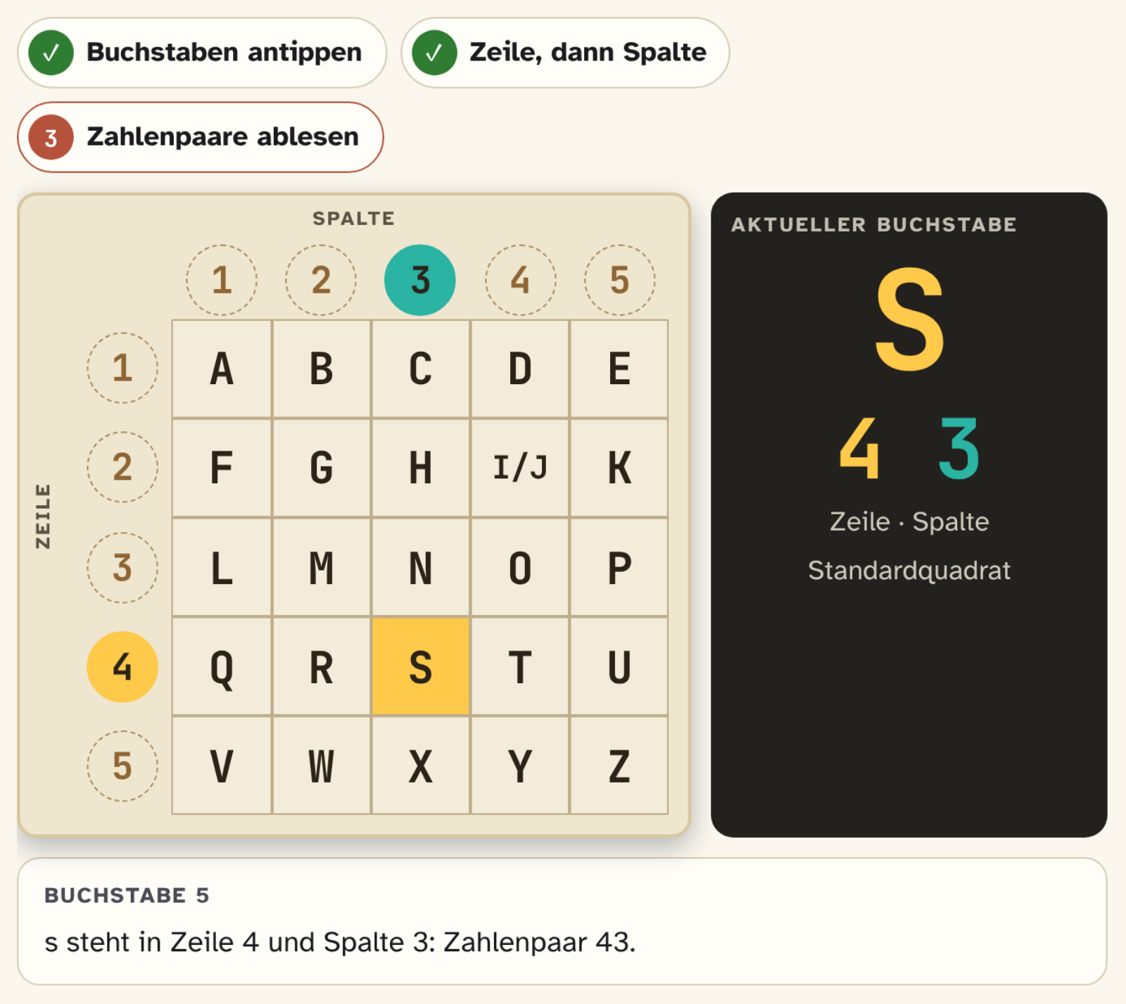
Werkzeuge zum Anfassen
AM OBJEKT
direkt antippen und drehen
Nachspielen Schritt für Schritt
Ideen von A. Bodendiek
Kryptolabor · Ideen von A. Bodendiek (Krypto-Werkstatt)
Notes:
[Kapitel: Labor und Funkraum]
REGIE: Auf Quadrat und Panel zeigen; Kasten rechts nach dem zweiten Satz einblenden.
SPRECHERTEXT: Viele Werkzeuge im Kryptolabor sind Objekte zum Anfassen: das Polybios-Quadrat, die Skytale, die Chiffrierscheibe oder die Enigma. Du tippst direkt auf das Objekt, und mit Nachspielen siehst du jeden Schritt noch einmal in Ruhe. Die Ideen dafür stammen aus der Krypto-Werkstatt von A. Bodendiek.

Slide 12
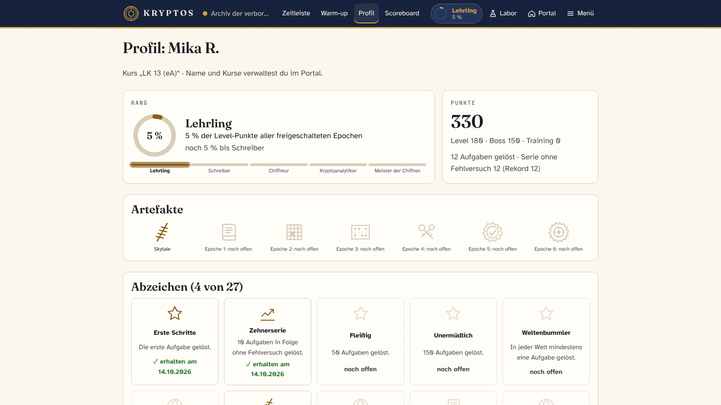
Ränge, Artefakte, Abzeichen
RÄNGE
Lehrling → Schreiber
→ Chiffreur → Kryptoanalytiker
→ Meister der Chiffren
Notes:
[Kapitel: Ränge und Artefakte]
REGIE: Auf die genannten Bildteile zeigen; Kasten rechts nach dem ersten Satz einblenden.
SPRECHERTEXT: Mit deinen Punkten steigst du auf – vom Lehrling bis zum Meister der Chiffren. Jeder besiegte Boss bringt ein Artefakt, von der Skytale bis zum Kern des Chronoskops. Und auf der Zeitleiste entsiegelt sich mit jeder Epoche ein Kapitel Kryptogeschichte.

Slide 13
Gastmodus: ohne Anmeldung reinschnuppern
kryptos.frankjuchim.de/gast
6 Demo-Aufgaben und die Chiffrierscheibe
Nichts wird gespeichert
Für Lehrkräfte: ein erfundener Demo-Kurs
Notes:
[Kapitel: Gastmodus]
REGIE: Stichpunkte nacheinander einblenden, den Kasten rechts zum Schluss.
SPRECHERTEXT: Noch kein Kurscode? Im Gastmodus unter kryptos punkt frankjuchim punkt de Schrägstrich gast probierst du sechs Demo-Aufgaben ohne Anmeldung aus. Gespeichert wird dort nichts.

Slide 14
Probier es aus!
AUFTRAG
⏸ Video anhalten
selbst probieren
Melde dich im Portal an und notiere deinen persönlichen Code. Wechsle mit „Weiter zu Kryptos“ in die Plattform, öffne die Epoche Antike und löse die erste Aufgabe in Level 0.1.
GESCHAFFT, WENN …
dein Code im Heft steht
du die Zeitleiste siehst
die ersten Punkte da sind
Notes:
REGIE: Einblendung „⏸ Video anhalten“.
SPRECHERTEXT: Jetzt du: Halte das Video an, melde dich an und notiere deinen Code. Dann weiter zu Kryptos, in die Antike und zur ersten Aufgabe in Level null Punkt eins.
PAUSE: 3 s Einblendung „⏸ Video anhalten“

Slide 15
Das nimmst du mit
MERKE
Anmelden immer über InfoLabs: einmal Kurscode + Name, danach Name + persönlicher Code
„Weiter zu Kryptos“ – kein eigenes Passwort; Code notieren und für dich behalten
Tipp − 20 %, Fehlversuch − 25 %, „Lösung zeigen“ 0 – die Fallen P1–P10 zeigen deine Stolpersteine
Jede Epoche: Level, Trainingsplatz, Boss – dazu Kryptolabor, Funkraum und Gastmodus
Notes:
[Kapitel: Zusammenfassung]
REGIE: Merksätze nacheinander einblenden; ruhig und etwas langsamer sprechen.
SPRECHERTEXT: Kurz gesagt: anmelden über InfoLabs, Code notieren, weiter zu Kryptos. Tipps und Fehlversuche kosten etwas, die Fallen zeigen dir deine Stolpersteine, und jede Epoche endet mit einem Boss.

Slide 16
Weiter im Lab
Lab | Level 0.1 „Die Skytale von Sparta“ (Epoche Antike)
Akte | Akte W0·1 „Die Skytale von Sparta“
Portal | labs.frankjuchim.de
Gastmodus | kryptos.frankjuchim.de/gast
Nächstes Video: 01 · Caesar, das Alphabet A = 1 und Modulo
Notes:
REGIE: Endcard über die letzten 20 s legen.
SPRECHERTEXT: Deine erste Station ist Level null Punkt eins, die Skytale von Sparta. Im nächsten Video geht es um Caesar, das Alphabet und das Rechnen mit Modulo. Gute Reise durch die Zeit – wir sehen uns im Archiv!

